Slide 1

展望亞洲科技股份有限公司之策略知識管理演化
課程名稱：策略知識管理
指導教授：李國光
第一組：趙乃慧、蔡志豪、林文輝、戴佑先、黃如萍、李岱融
簡報日期：2010/06/23
Notes:
趙乃慧

Slide 2

Agenda
展望公司簡介
技術理論
研究參考
知識管理程序認知覺醒
知識管理程序策略
知識管理程序設計
知識管理程序導入
知識管理程序評估與覺醒
結論
案例總結
Notes:
趙乃慧

Slide 3
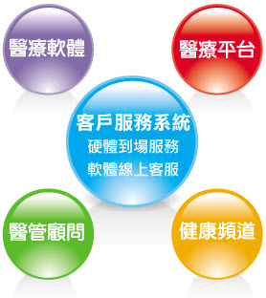
展望亞洲科技股份有限公司簡介
1.成立時間:
  76.06 成立,名為展望資訊。
  89.06 改制為展望亞洲科技股份有限公司(以下簡稱展望公司)。
  唯一接受銀行法人(CDIB中華開發)股東。
2.主要產品:
  中、西、牙、藥、醫院資訊系統研發銷售及維護。
  醫療院所電腦硬體銷售與維護。
  醫療資訊之週邊系統(SMS,RBS..)研發維護。
  藥品採購資訊平台經營。
  基層院所醫管顧問服務。
Notes:
趙乃慧

Slide 4
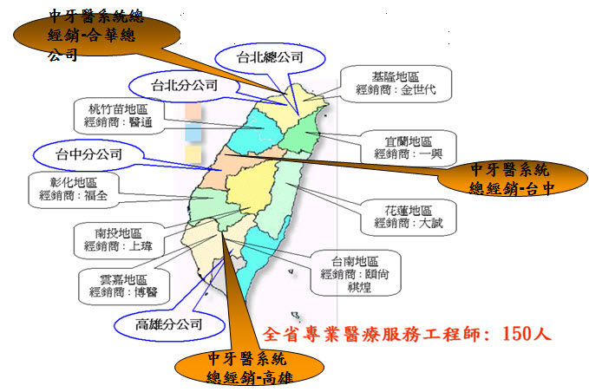
展望公司簡介—服務據點
目前客戶數:約4500家醫療院所, 15個營業點
Notes:
趙乃慧

Slide 5
展望公司的願景
全方位醫療資訊提供者
M.I.S.P =
Medical Information Solution Provider
我們就是醫生的幕僚長
Notes:
趙乃慧

Slide 6
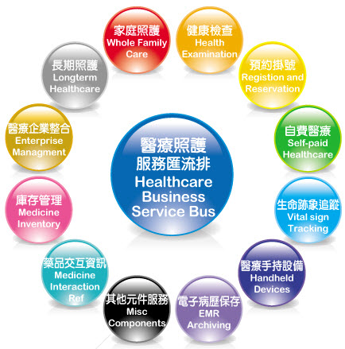
從 願 景 發 想
以軟硬體為主
我們就是醫生的幕僚長
提升其他營業項目比重
Notes:
趙乃慧

Slide 7
技術理論研究參考
醫管策略面
公司策略面
系統思考圖
系統思考圖
知識盤點分析
知識缺口
彌補方案
SWOT分析
SWOT分析
Notes:
趙乃慧
技術理論研究參考方向 ?
分3段

Slide 8
醫管中心知識管理程序
第一階段
第二階段
第三階段
第五階段
第六階段
認知覺醒
策 略
設 計
評估與維護
認知覺醒
導 入

Slide 9
系統思考分析
KM推行
KM推行
KM推行
KM推行
業績成長
KM推行
業績成長
服務品質
業績成長
服務品質
服務品質
業績成長
業績成長
服務品質
服務品質
營業獲利
面臨的挑戰：
醫療平台的產業紅海薄利卻不一定多銷的惡性循環
營業獲利
客戶管理問題
客戶管理問題
營業獲利
客戶管理問題
客戶滿意度
KM推行
客戶滿意度
業績成長
改善服務資源
服務品質
改善服務資源
客服人力
營業獲利
客服人力
營業獲利
客戶管理問題
客戶管理問題
客戶滿意度
成立Call Center
有效解決業績成長上限
營業獲利
客戶管理問題
改善服務資源
服務能力
服務能力
新客戶數
客服人力
客戶滿意度
客戶滿意度
新客戶數
客戶滿意度
新客戶數
改善服務資源
客服人力
對手新占率減少
改善服務資源
對手新占率減少
改善服務資源
客服人力
服務能力
客服人力
新客戶數
服務能力
新客戶數
對手新占率減少
對手降價
調降產品價格
對手降價
調降產品價格
服務能力
服務能力
新客戶數
新客戶數
調降產品價格
對手降價
面臨的挑戰：
醫療平台的產業紅海薄利卻不一定多銷的惡性循環
成立Call Center
有效解決業績成長上限
新客源流失
新客源流失
對手吸引新客源
對手吸引新客源
新客源流失
對手吸引新客源
Notes:
蔡志豪 – ACTIVE 4

Slide 10
系統思考分析
KM推行
業績成長
服務品質
營業獲利
客戶管理問題
客戶滿意度
成立Call Center
有效解決業績成長上限
改善服務資源
客服人力
服務能力
新客戶數
對手新占率減少
調降產品價格
對手降價
面臨的挑戰：
醫療平台的產業紅海薄利卻不一定多銷的惡性循環
新客源流失
對手吸引新客源
Notes:
蔡志豪 - SOURCE

Slide 11
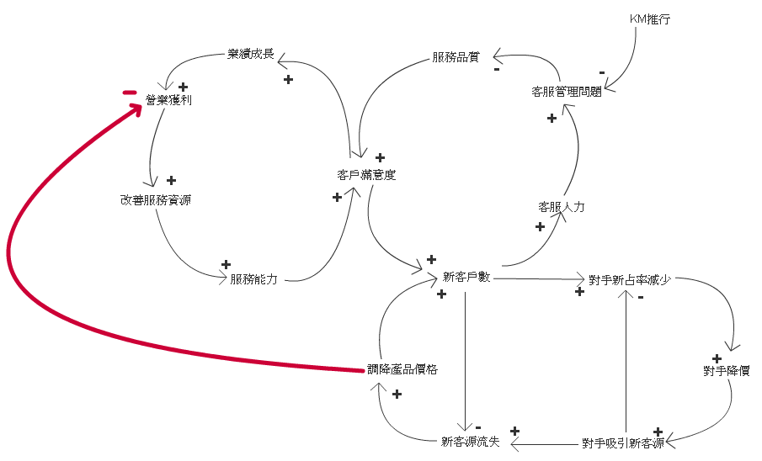
系統思考分析：回朔
成立Call Center
有效解決業績成長上限
Notes:
蔡志豪

Slide 12
系統思考分析：現況與挑戰
面臨的挑戰：醫療平台的產業紅海
薄利卻不一定多銷的惡性循環
Notes:
需了解說明方式

Slide 13
展望公司SWOT分析
說 明 |  | S 內部強勢 | W 內部弱勢
 |  | 1.產品線齊備 2.專業經營醫療市場 3.醫管專業經理人 | 1.人員斷層與缺口問題 2.維護佔據大部分活動力 3.無承接標案計畫
O 外部機會 | 1.集團式經營 2.亞疾病商機 3.高齡化社會 4.IC卡周邊 | SO S1S2 ➔ O1 發展醫療總部管理機制與周邊系統 S1S3 ➔ O3 發展長期照護 (長期照護保險與立法，四年內上路) S1~S3 ➔ O2O4 醫療服務業 (醫美/健檢/兒童發展/…) | WO W3 ➔ O1 保持/爭取與主標者的合作關係 W1W2 ➔ O1O4 硬體外包仍為有效且專業的方法
T 外部威脅 | 1.軟體價跌 2.通路戰爭 3.景氣低迷 | ST S1S2 ➔ T2 堅守市佔率，掌握通路實力 S2S3 ➔ T2T3 開業顧問團，從接觸中引導/了 解開業動態，亦能有效部屬區域人力 S2S3 ➔ T1 提高醫管服務項目比重 | WT W1W2 ➔ T2T3 加強內部教育訓練、加強KM內容與客服控管系統

Slide 14
醫務管理定義(1/2)
1.實務學習：提供實習環境。
2.醫療政策分析與評估:熟悉醫療政策分析與計畫評估之專業，協助醫療機構因應外在政策之影響，有效地推行內部管理計畫。
3.健康保險制度:熟悉健保制度之精義及醫療機構之因應技能，以提供高品質與高效率之醫療服務。
4.H.I.S.(醫療系統):具備資訊管理技術，提昇機構資料處理之正確性與應用性，以滿足病患及醫療服務人員對資訊之需求。

Slide 15
醫務管理定義(2/2)
5.醫療財務管理與成本分析:熟悉醫療機構財務管理體系，並指導成本分析之知能，裨能協助醫療機構建立成本會計制度，發揮管理會計與穩定財務之功能。
6.人力資源管理:培訓具備人力資源分析、規劃與執行之知能與技巧，以符合高度競爭下醫療產業之所需。
7.醫療行銷技能訓練:培育醫療產業之社區行銷人才所需技能與素養。
8.醫事法律素養:訓練醫療院所處理醫療糾紛之專業知能與技巧。

Slide 16
醫管中心知識管理程序
第一階段
第二階段
第三階段
第五階段
第六階段
策 略
評估與維護
認知覺醒
策 略
設 計
導 入

Slide 17
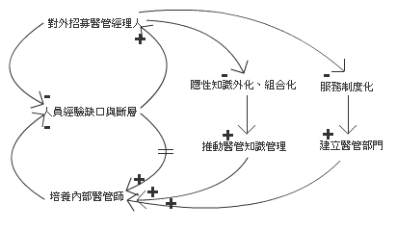
系統思考 – 經營醫管服務領域
尋求外部資源
深化內部能力
展望公司希望有能力推展醫管服務 ➔ 公司必須具備此能力 ➔ 培養醫管師
HOW？ 推動醫管知識管理 & 建立醫管部門

Slide 18
SWOT – 經營醫管服務領域
說 明 |  | S 內部強勢 | W 內部弱勢
 |  | 1.醫管專業經理人 2.公司已累積相當服務經驗 | 1.服務未制度化 2.一般同仁沒有系統化的知識 3.只有經理人掌握Know How
O 外部機會 | 1.集團式經營 2.新的法規 3.國外市場 | SO S1S2 ➔ O2O3 因應變更的法規，設計/更新服務 S1S2 ➔ O1 呼應產業市場變化，主動服務客戶 | WO W1 ➔ O1~O3 醫輔平台建置，將服務制度化 W2W3 ➔ O1~O3 加強醫管服務教育訓練，強化組織能力
T 外部威脅 | 1.通路戰爭 2.客戶疑慮 | ST S1 ➔ T1 主動探尋客戶需求，掌握通路 S1S2 ➔ T2 以過去累積的成功經驗，消弭客戶疑慮 | WT W1 ➔ T2 加強顧客關懷，增進理解 W2W3 ➔ T1 培養醫管師專業團隊，提高競爭力
OT = 應具備的知識 = 法規、醫管業務經驗、制度化服務
SW = 已具備的知識 = 醫管業務經驗(隱性)、法規(不普及)
彌補策略：建立醫管師團隊、建立醫輔平台、導入醫管知識管理

Slide 19
醫管作業流程現況說明
1
2
3
4
全省15個服務單位各自行銷與執行業務
除3個直營單位行銷策略統一，其他各單位各自運作
醫管人員專業素養高培養不易
所有醫管服務各自執行
Notes:
林文輝

Slide 20
醫管作業流程目前面臨的問題
1.醫管人員技術門檻高，新進人員無法快速上手
2.醫管人員績效難量化與評核
3.服務單位各自訓練，品質不一且訓練成本高
4.服務人力與資源無法跨區調度使用
5.新法規設計理念未能傳遞至醫管人員並擴及客戶
6.醫管所需學習知識非常多，人員負荷超載

Slide 21
知識盤點：醫管服務CSF
項目 | CSF
CSF1 | 提供醫師開業諮詢與服務
CSF2 | 提供執行業稅務諮詢與服務
CSF3 | 提供診所人力諮詢與服務
CSF4 | 提供診所勞動契約諮詢與服務
CSF5 | 提供健保申報諮詢與服務
CSF6 | 提供醫療法律諮詢與服務
CSF7 | 提供醫院評鑑諮詢與服務

Slide 22
知識盤點：CSK
項目 | 達成CSF需要具備的知識
CSK1 | 輔導診所開業流程、公司登記流程、相關法令規章
CSK2 | 業務稅務法規、案例與常見問題
CSK3 | 工作規則相關法令規章、工作規則範例、導入工作規則服務、案例與常見問題
CSK4 | 勞動契約相關法令規章、勞動契約範例、導入勞動契約服務、實務操作與常見爭議
CSK5 | 申報技巧與實務解析、支付標準與審查注意事項
CSK6 | 醫療法規
CSK7 | 醫療院所評鑑管理辦法
Notes:
林文輝

Slide 23
知識盤點：應有知識列表
醫療法規知識
醫療行政法規。
勞基法。
醫護行政法規。
作業流程知識。
稅務法規知識
行銷管理知識
執行業稅法。
營利事業所得稅法。
院所稅務流程規劃。
溝通談判技巧。
合約規範。
產品與服務報價。
客戶關係管理。
新品推廣。
Notes:
林文輝

Slide 24
知識盤點：知識屬性
項目 | 細項 | 組織 層次 |  |  | 企業功能 |  |  |  |  |  | 處理問題 |  |  |  | CSF 關鍵程度 |  |  | 規則 程度 |  |  | 組成 關聯 |  |  | 存置 方式 |  |  | CSF有 效程度
 |  | 作業 | 管理 | 策略 | 產 | 銷 | 人 | 發 | 財 | 整體 | 未發生 | 將發生 | 正發生 | 發生後 | 高 | 中 | 低 | 意會 | 重點 | 明確 | 異質 | 同質 | 基礎 | 人員 | 組織 | 數位 | 高效 | 中效 | 低效
醫療法規知識 | 醫療行政法規 | V |  |  |  |  |  |  |  | V |  |  | V |  | V |  |  |  |  | V |  | V |  |  | V |  |  | V
 | 勞基法 |  | V |  |  |  |  |  |  | V |  |  | V |  | V |  |  |  |  | V |  | V |  |  | V |  |  | V
 | 醫護行政法規 | V |  |  |  |  |  |  |  | V |  |  | V |  | V |  |  |  |  | V |  | V |  |  | V |  |  | V
 | 作業流程知識 | V |  |  |  |  |  |  |  | V |  | V |  |  |  | V |  |  | V |  |  |  | V | V |  |  |  |  | V
稅務法規知識 | 執行業稅法 |  | V |  |  |  |  |  |  | V |  |  | V |  | V |  |  |  |  | V |  | V |  |  | V |  |  | V
 | 營利事業所得稅法 |  | V |  |  |  |  |  |  | V |  |  | V |  | V |  |  |  |  | V |  | V |  |  | V |  |  | V
 | 院所稅務流程規劃 | V |  |  | V |  |  |  |  |  |  |  | V |  |  | V |  |  | V |  |  |  | V | V |  |  |  |  | V
行銷管理知識 | 溝通談判技巧 |  | V |  |  | V |  |  |  |  |  | V |  |  |  | V |  | V |  |  | V |  |  | V |  |  |  |  | V
 | 合約規範 |  | V |  |  | V |  |  |  |  |  |  | V |  | V |  |  |  | V |  |  |  | V | V |  |  |  |  | V
 | 產品與服務報價 | V |  |  |  | V |  |  |  |  |  | V |  |  |  | V |  |  | V |  | V |  |  | V |  |  |  |  | V
 | 客戶關係管理 |  | V |  | V |  |  |  |  |  |  | V |  |  |  | V |  |  | V |  |  | V |  |  | V |  |  |  | V
 | 新品推廣 |  |  | V |  | V |  |  |  |  |  | V |  |  |  | V |  |  | V |  | V |  |  | V |  |  |  |  | V
Notes:
戴佑先

Slide 25
知識盤點：知識屬性分析
5
1
6
2
Dimension 1：
策略層次、未將發生、與CSF關聯度高
知識項目：
溝通談判技巧 客戶關係管理 新品推廣
未將發生
處理問題
策略層次
正已發生
7
3
8
4
低關連
高關連
作業層次
與CSF關係
策略層
經營缺口知識 | 經營關鍵知識
營運缺口知識 | 營運關鍵知識
其他層
低
高
知識的有效程度

Slide 26
知識盤點：知識屬性分析
5
1
6
2
Dimension 2：
作業層次、未將發生、與CSF關聯度高
知識項目：
作業流程知識 產品與服務知識
未將發生
處理問題
策略層次
正已發生
7
3
8
4
低關連
高關連
作業層次
與CSF關係
策略層
經營缺口知識 | 經營關鍵知識
營運缺口知識 | 營運關鍵知識
其他層
低
高
知識的有效程度

Slide 27
知識盤點：知識屬性分析
5
1
6
2
Dimension 3：
策略層次、正己發生、與CSF關聯度高
知識項目：
勞基法 執行業稅法 營利事業所得稅法 合約規範
未將發生
處理問題
策略層次
正已發生
7
3
8
4
低關連
高關連
作業層次
與CSF關係
策略層
經營缺口知識 | 經營關鍵知識
營運缺口知識 | 營運關鍵知識
其他層
低
高
知識的有效程度

Slide 28
知識盤點：知識屬性分析
5
1
6
2
Dimension 4：
作業層次、正已發生、與CSF關聯度高
知識項目：
醫療行政法規 醫護行政法規 院所稅務流程規劃
未將發生
處理問題
策略層次
正已發生
7
3
8
4
低關連
高關連
作業層次
與CSF關係
策略層
經營缺口知識 | 經營關鍵知識
營運缺口知識 | 營運關鍵知識
其他層
低
高
知識的有效程度

Slide 29
知識盤點：知識缺口與關鍵知識
營運缺口知識
各區服務記錄整合
醫務管理實務知識
問題追蹤控管
經營缺口知識
院所經營知識
相關法規知識
健保申報規劃知識
行銷管理知識
Notes:
黃如萍

Slide 30
三項推論結果彙總
由系統思考圖推論
1.成立醫管部門
2.推動醫管知識管理
由SWOT分析推論
1.醫輔平台建置
2.醫管服務管理知識
3.培養醫管師團隊
4.客戶關係管理
由知識盤點推論
1.院所經營知識
2.醫藥法規知識
3.醫務管理實務知識
4.健保申報規劃知識
5.各區服務記錄整合
6.問題追蹤控管
7.行銷管理知識
8.個人資料保護法
9.稅務法規知識

Slide 31
知識缺口彙整
成立醫管部門知識
成立醫管部門
培養醫管師團隊
醫輔e化平台建置知識
醫輔e化平台營運知識
醫務管理實務知識
醫輔平台建置
醫管服務管理知識
各區服務記錄整合
問題追蹤控管
推動醫管知識管理
產業經營知識
院所經營知識
醫藥法規知識
健保申報知識
個資保護法
稅務法規知識
行銷管理知識
客戶關係管理

Slide 32
知識缺口的彌補策略-成立醫管部門知識
缺口
成立醫管部門知識
現況說明
未具基本醫管SOP與紀錄機制。
已建置直營區C.R.M系統。
有專屬醫管人員機制。
無法得知醫管服務品質。
醫管人員處理問題的知識不易傳承。
策略與作法
導入醫輔E化平台
專業經理人轉任醫管部主管
組織多職能訓練
績效獎金與KPI聯連
Notes:
策略與作法

Slide 33
知識缺口的彌補策略-醫輔e化平台建置知識
缺口
醫輔e化平台建置知識
現況說明
目前還沒有導入醫輔平台，但內部人員對醫輔平台有正面期待。
策略與作法
系統部開發設計，設定目標與計畫。
服務紀錄彙整。
進行醫管部門知識盤點與缺口確認。
建置KMS。
擬定長期推行策略與機制。
Notes:
策略與作法

Slide 34
知識缺口的彌補策略-醫輔e化平台營運知識
缺口
醫輔e化平台營運知識
現況說明
醫管人員均以目前經驗為主, 與法規斷層,造成與區域承辦人員處理問題差異化。
各醫療院所與公司簽訂合約中涵蓋保密條款。
策略與作法
規劃人員系統外訓時數與範圍。(每月/時)
導入學習型組織,建立週分享機制。
雜誌報刊閱讀與展覽報告。
實務案例分享研討
擬定資安策略與因應方案。
醫管人員簽訂保密協議
院所配置專屬醫管師
問題追縱控管不易。
Notes:
策略與作法

Slide 35
知識缺口的彌補策略-產業經營知識
缺口
產業經營知識 (院所經營知識及醫藥法規知識)。
現況說明
產業經營相關的知識，集中在部份的經理人員身上。
策略與作法
成功經營者專訪。
成立產業經營實務社群。(外部)
開闢月刊帶狀專欄。
開發經營管理系統。
產官學連結。

Slide 36
知識缺口的彌補策略-行銷管理知識
缺口
行銷管理知識
現況說明
醫管人員對服務對價關係不明確
合約簽訂集中在部分的專業經理人
策略與作法
標準化服務內容制定
培訓醫管人員溝通談判技巧。
客戶關係管理。
新品推廣

Slide 37
醫管中心知識管理程序
第一階段
第二階段
第三階段
第五階段
第六階段
策 略
設 計
評估與維護
認知覺醒
設 計
導 入
Notes:
第一組：趙乃慧、蔡志豪、林文輝、戴佑先、黃如萍、李岱融

Slide 38
目前醫管作業流程圖
客戶
醫管人員
醫管
知識
醫管平台
相關單位
直接回覆
新系統/法規
確認
問題
醫管
紀錄
醫管專員
問題諮詢
其他單位
分析利弊
一週內
結案紀錄
專案追蹤
專案處理
Notes:
客戶打電話反應問題給醫管人員
2. 醫管人員會針對問題做3個動作
1. 將問題紀錄至醫管平台
2.確認問題類型
3. 前往目前的知識庫找有無相關類似案例
3. 並於結案紀錄後將處理結果紀錄回知識庫
策略與作法

Slide 39
醫管中心知識管理程序
第一階段
第二階段
第三階段
第五階段
第六階段
認知覺醒
策 略
設 計
評估與維護
導 入
導 入
Notes:
第一組：李岱融

Slide 40
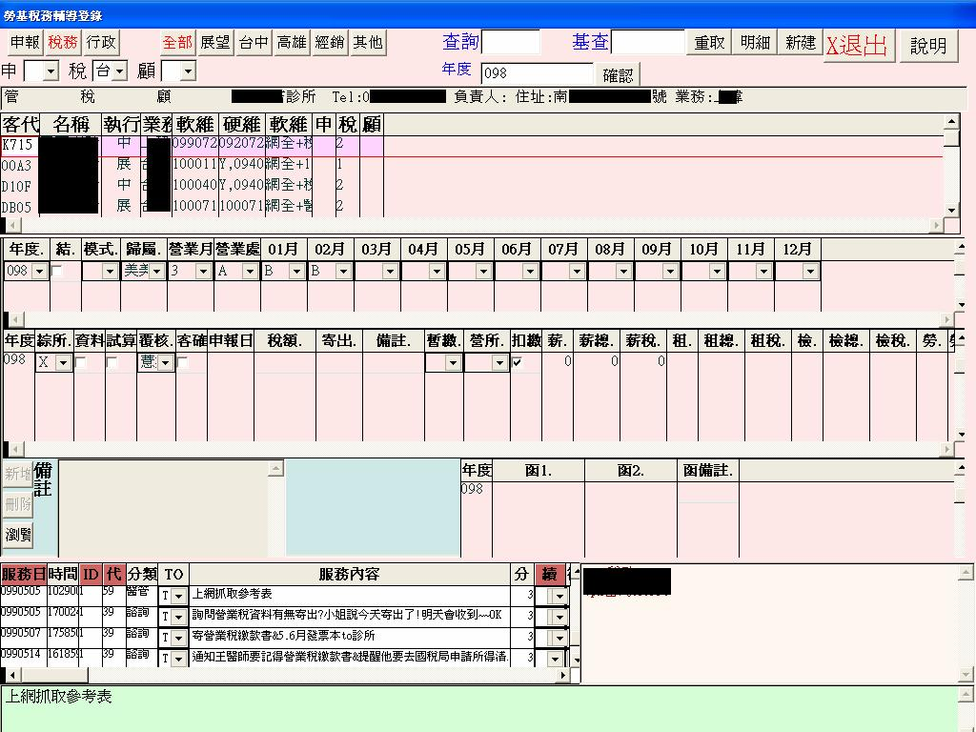
客服記錄的呈現
Notes:
目前先做的平台 目前是客服記錄的程現

Slide 41
醫管中心知識管理程序
第一階段
第二階段
第三階段
第五階段
第六階段
評估與維護
認知覺醒
策 略
設 計
評估與維護
導 入
Notes:
第一組：李岱融

Slide 42
平衡計分卡（BSC）四構面之衡量指標
構面 | 構面權重 | 指標項目 | 目標值 | 指標權重 | 統計週期
財務 | 35% | 應收帳款權值天數 | 45天 | 40% | 季
 |  | 合約續約達成率 | 合約達成 85% | 30% | 月
 |  | 新客率 | 新客戶購買醫管服務比例 30% | 30% | 月
顧客 | 35% | 客戶滿意度調查 | 總經理室客戶滿意度調查85% | 60% | 半年
 |  | 客戶主動關懷 | CALL OUT每月每家客戶一通 | 40% | 月
內部 程序 | 10% | 問題追蹤控管 | 客戶諮詢案件 一週內結案比率 80% | 50% | 月
 |  | 服務紀錄整合與案例研討 | 醫管師部門三個案例研討 | 50% | 季
學習 成長 | 20% | 外訓 | 參加公部門舉辦之研討會 10小時/每人 | 70% | 季
 |  | 醫管師離職率 | 離職率低於10% | 30% | 季
Notes:
平衡計分卡(Balanced Scorecard, BSC)乃Kaplan & Norton於1992年在哈佛商業評論所發表的研究報告，主張目標管理不應只看財務結果，它是過去經營結果的表現，屬落後指標，不具前膽性。績效管理的主要目的是管理未來的績效。因此該二位作者提出從平衡的角度來管理績效，同時考慮學習成長、內部流程、客戶、財務等兼顧原因與結果、內部與外部、財務與非財務、領先與落後的績效目標。

Slide 43
醫管服務預期成效
75%
85%
  客戶諮詢案件一週結案率
80%
提高營業收入
提高客戶滿意度
提高醫管部門專業度
70%
  合約續約達成率
20%
30%
  外訓
  (單位:人*月)
提高醫管部門專業度
提高營業收入
10小時
5小時
  新客率
20%
40%
  醫管服務、產品曝光度
提高客戶滿意度
3件
20%
2件
  Call Out 關懷
  (單位:人*日)
10%
  醫管師離職率
4分
3分
  客戶滿意度5量表
Notes:
李

Slide 44
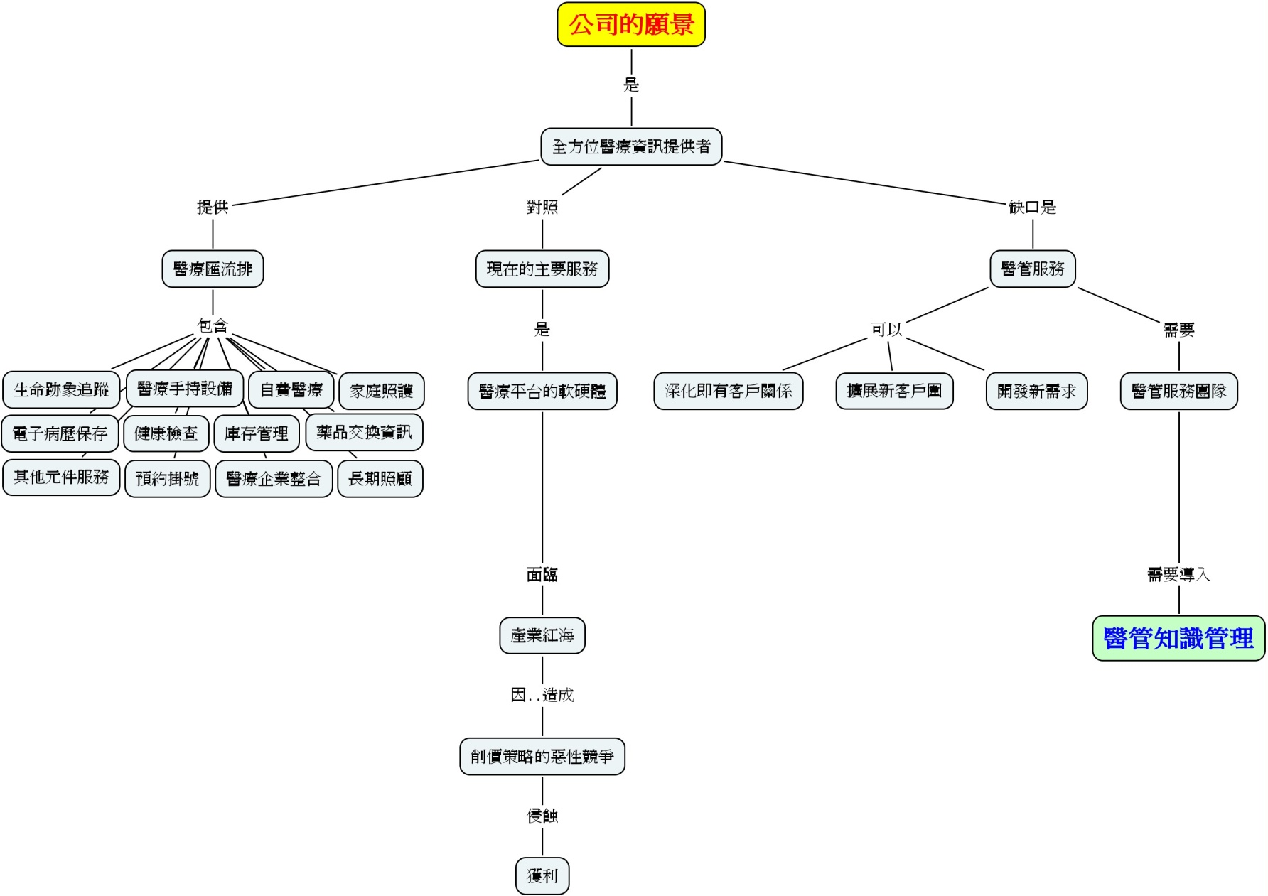
案例總結
我們就是醫生的幕僚長
Notes:
趙學姐

Slide 45
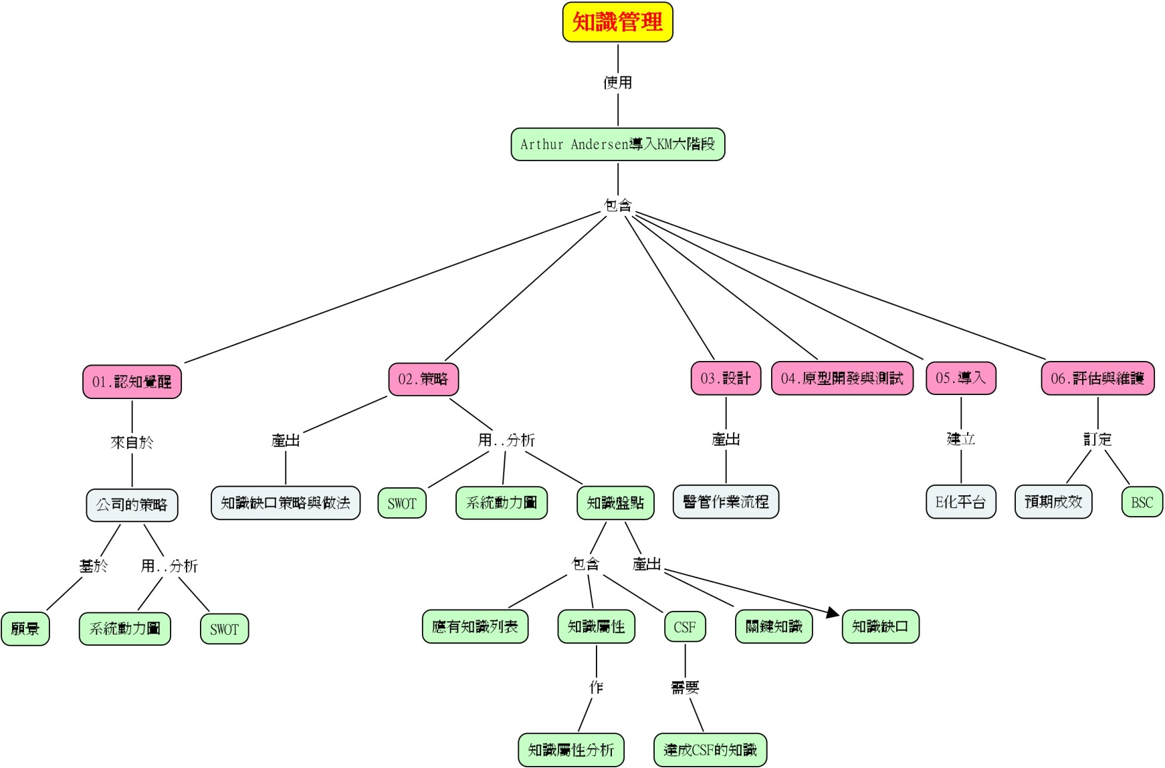
知識管理工具
Notes:
趙學姐

Slide 46
結 論
自我超越
改善
心智模式
系統思考
團隊學習
建立
共同願景
對於系統思考、 SWOT、知識盤點三者之間關連程度尚可進行深度的研究.
未考慮成本效益分析
未針對KMS做評估
待續
由個人學習變成組內學習知識運作螺旋
職場交流
Notes:
趙學姐

Slide 47
演化比較表
操作型知識
策略型知識
核心理論
產品差異化
焦點差異化
核心理論
成長上限
惡性競爭
Call Center
醫管服務
成長上限
Call Center
產品差異化
解決方案
Call Center
醫管服務
解決方案
醫管服務
Call Center
成長上限
惡性競爭
成長上限
惡性競爭
成長上限
惡性競爭
狀 況
惡性競爭
狀 況
成長上限
Notes:
趙學姐
核心理論(micropoter)
解決方案
狀況

Slide 48
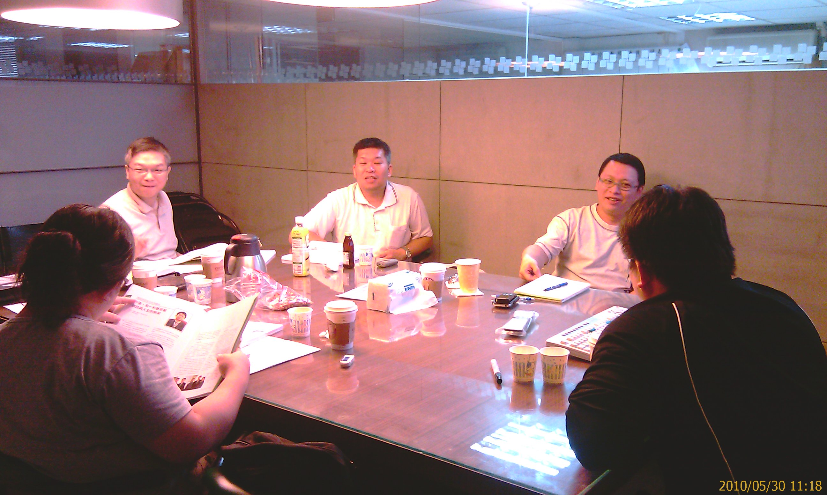
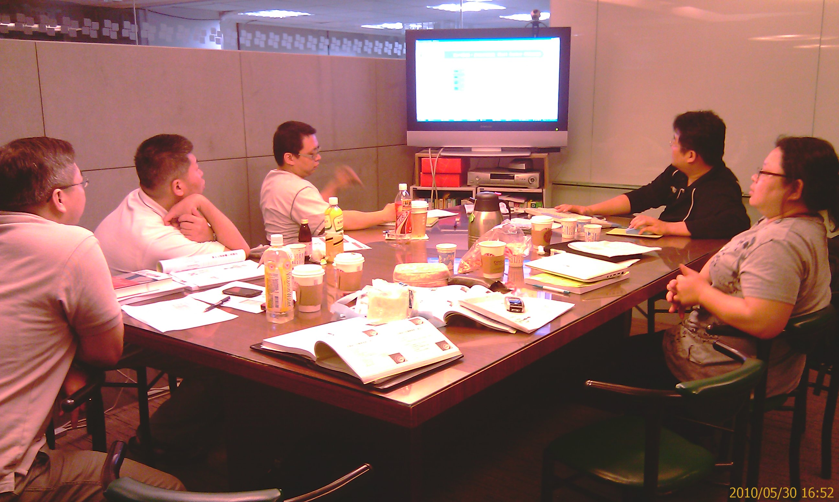
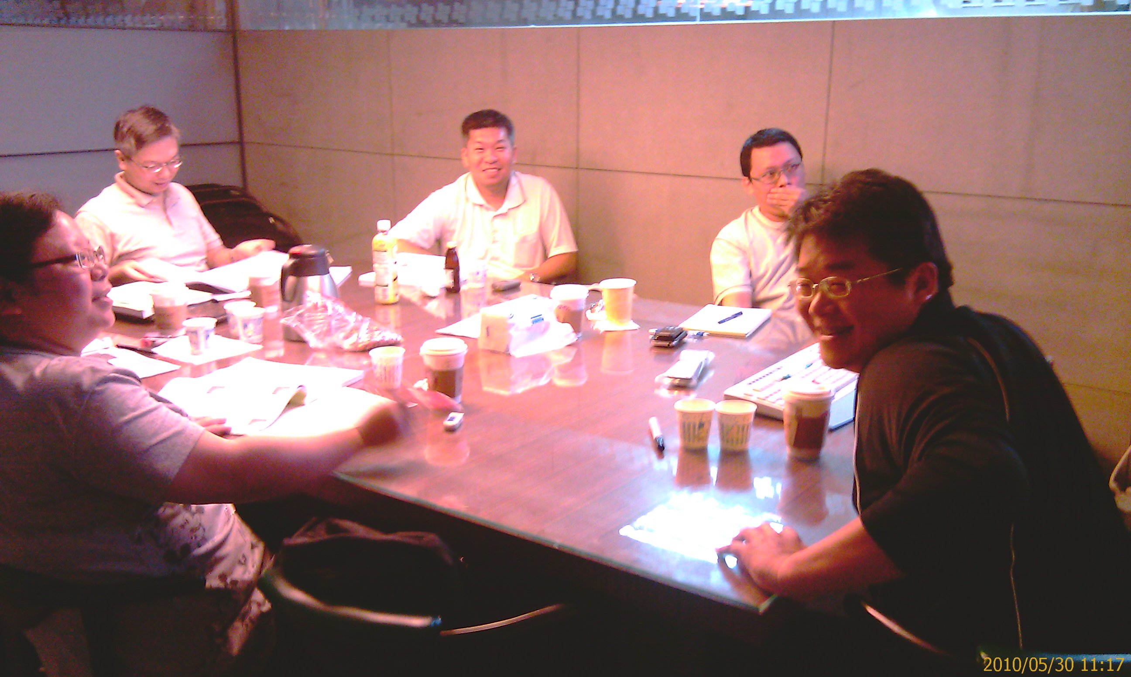
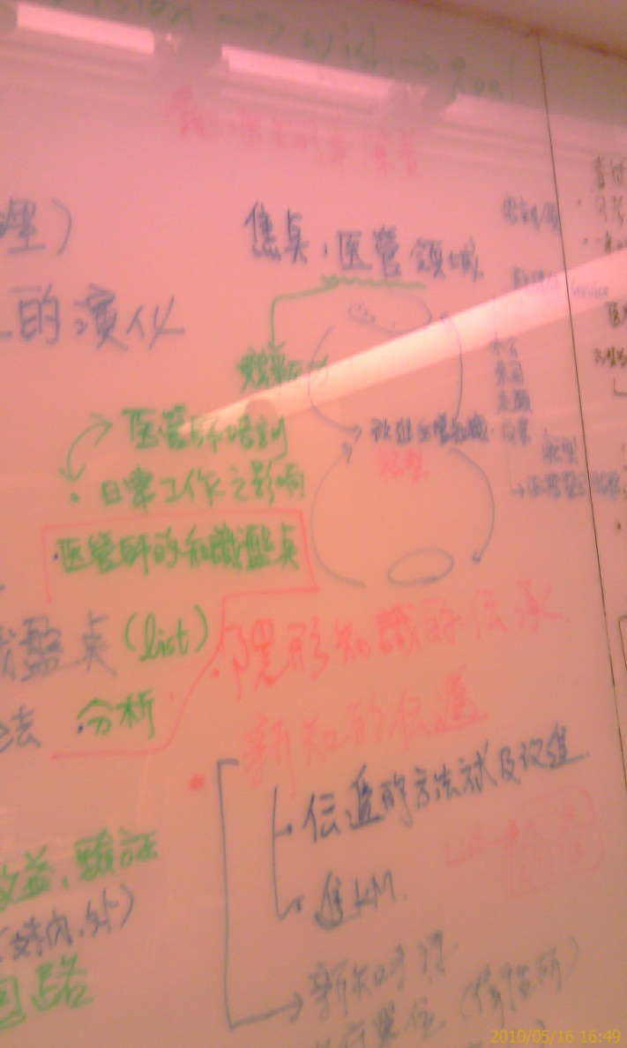
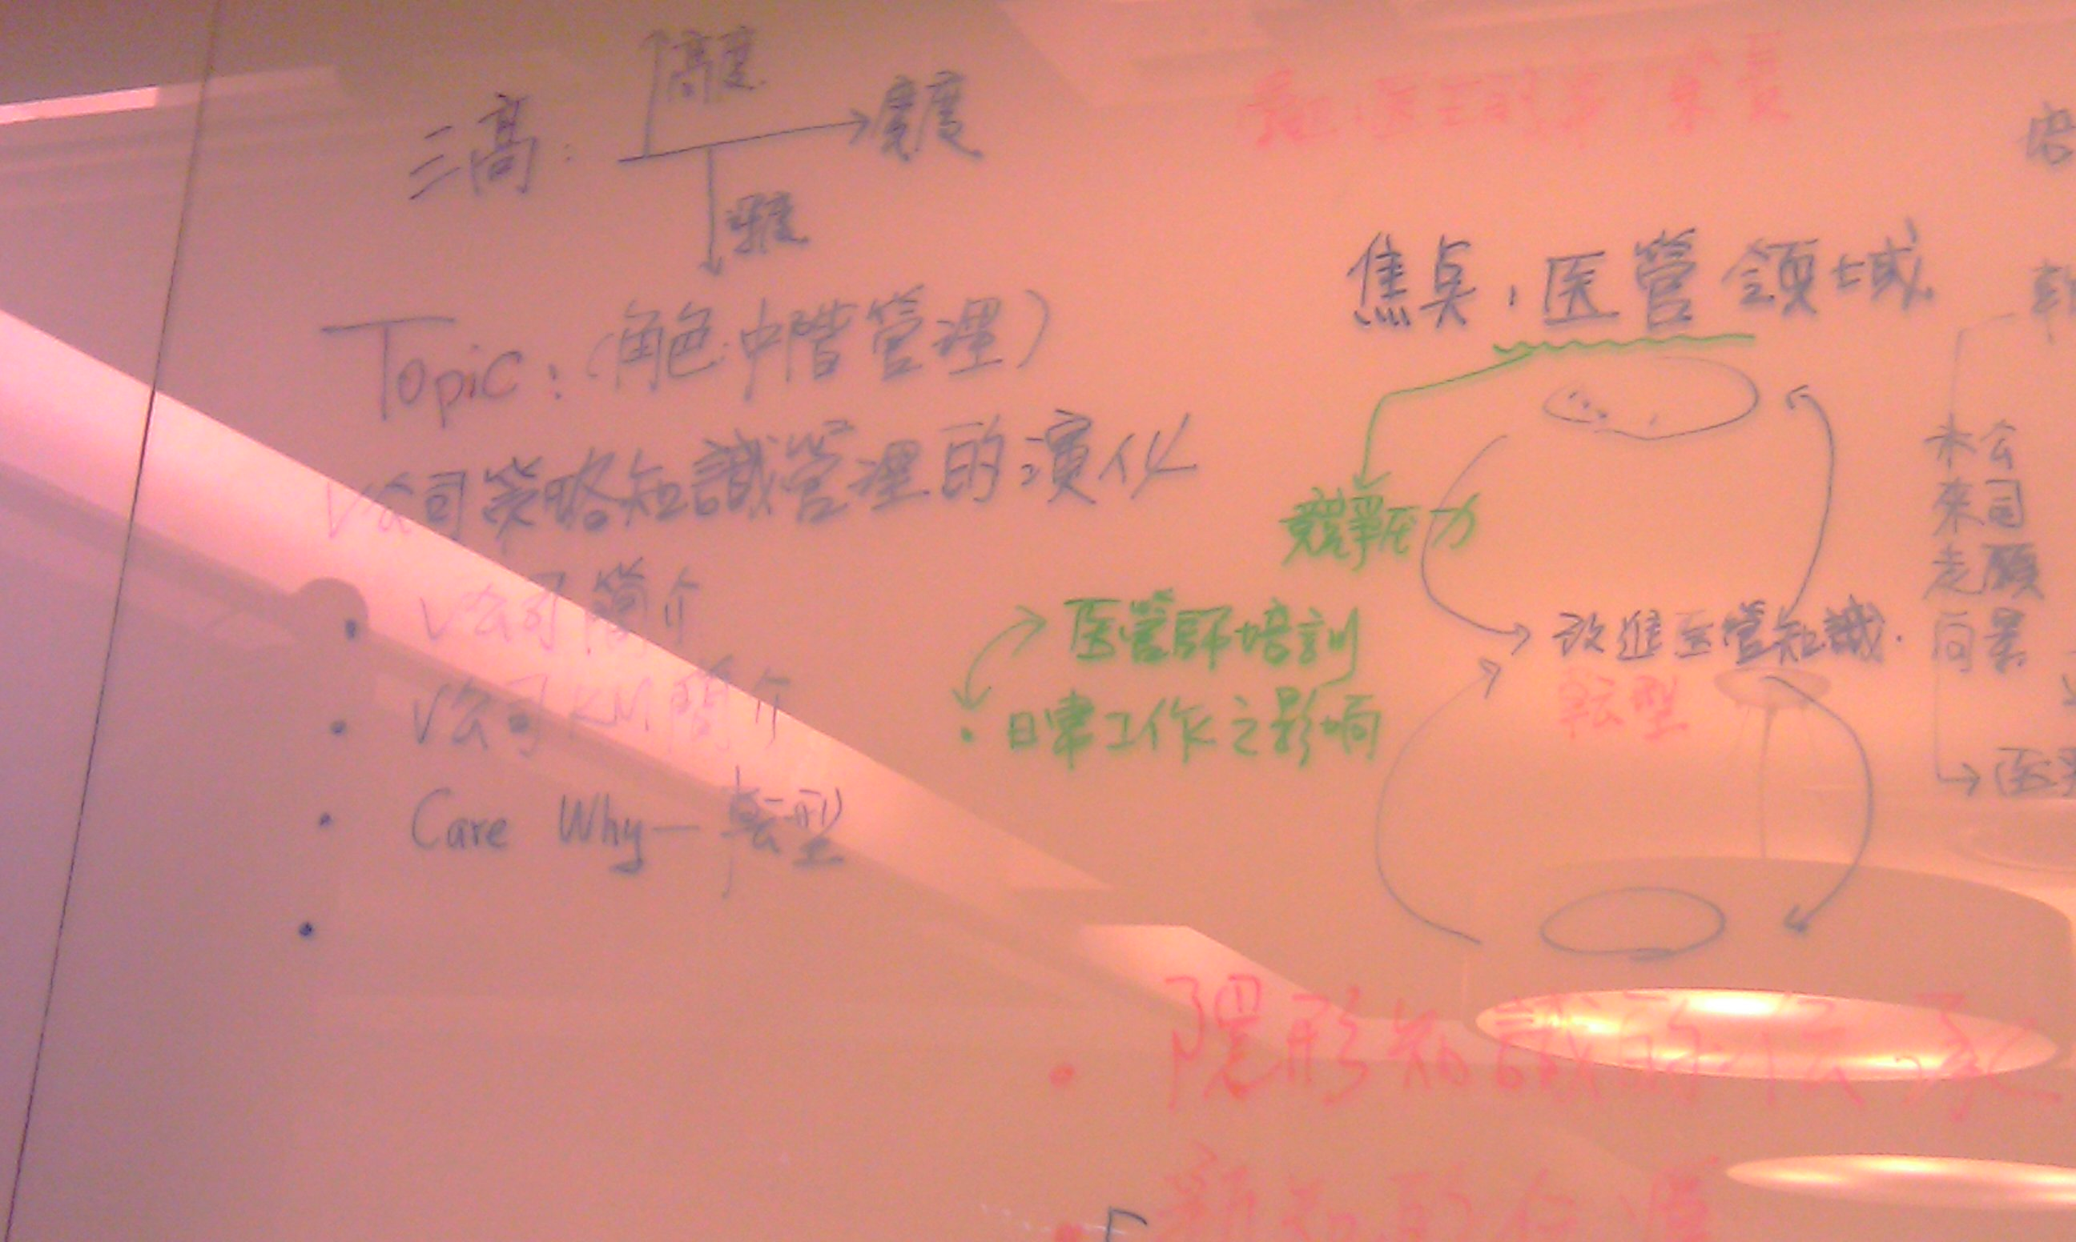
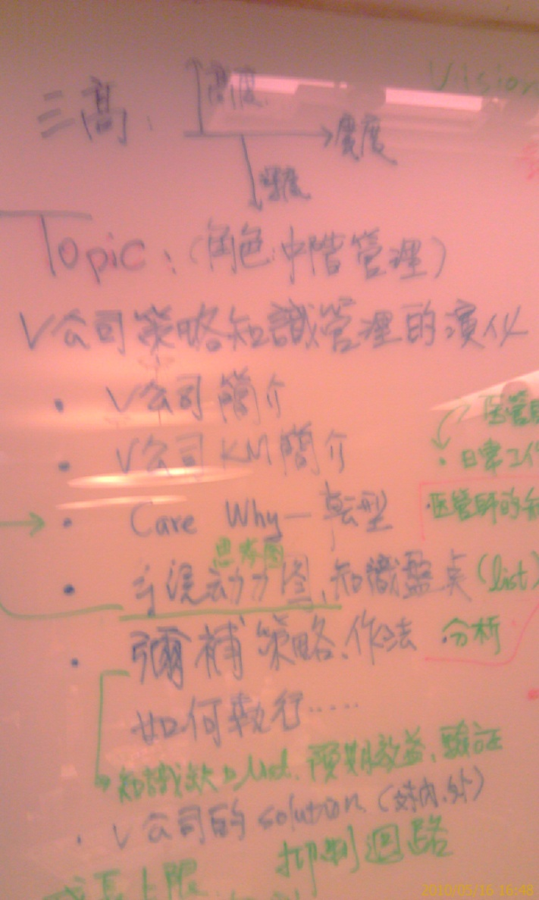
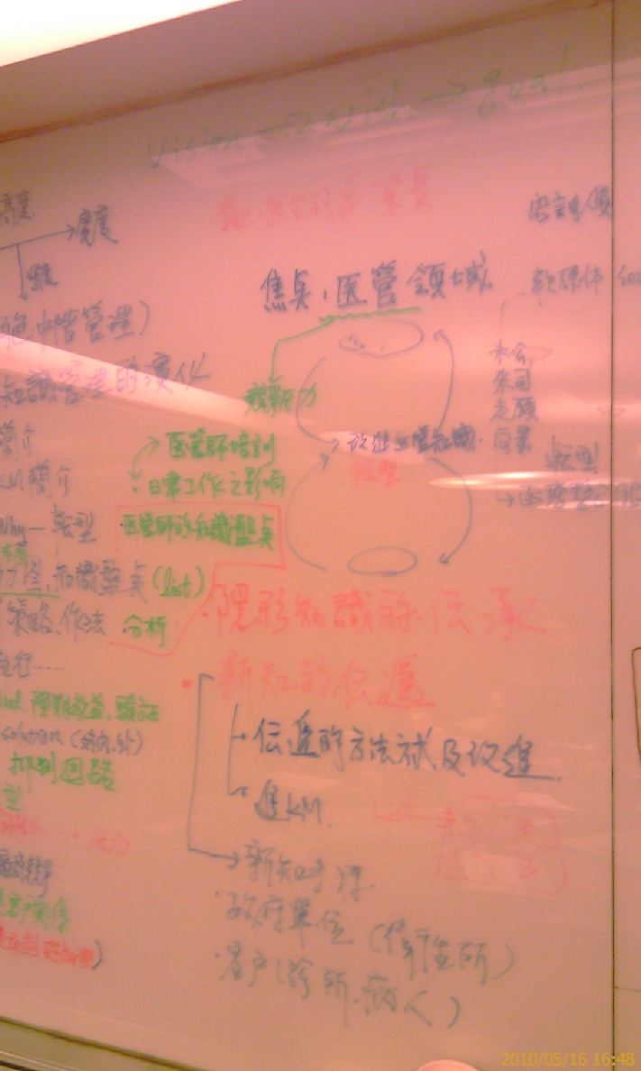
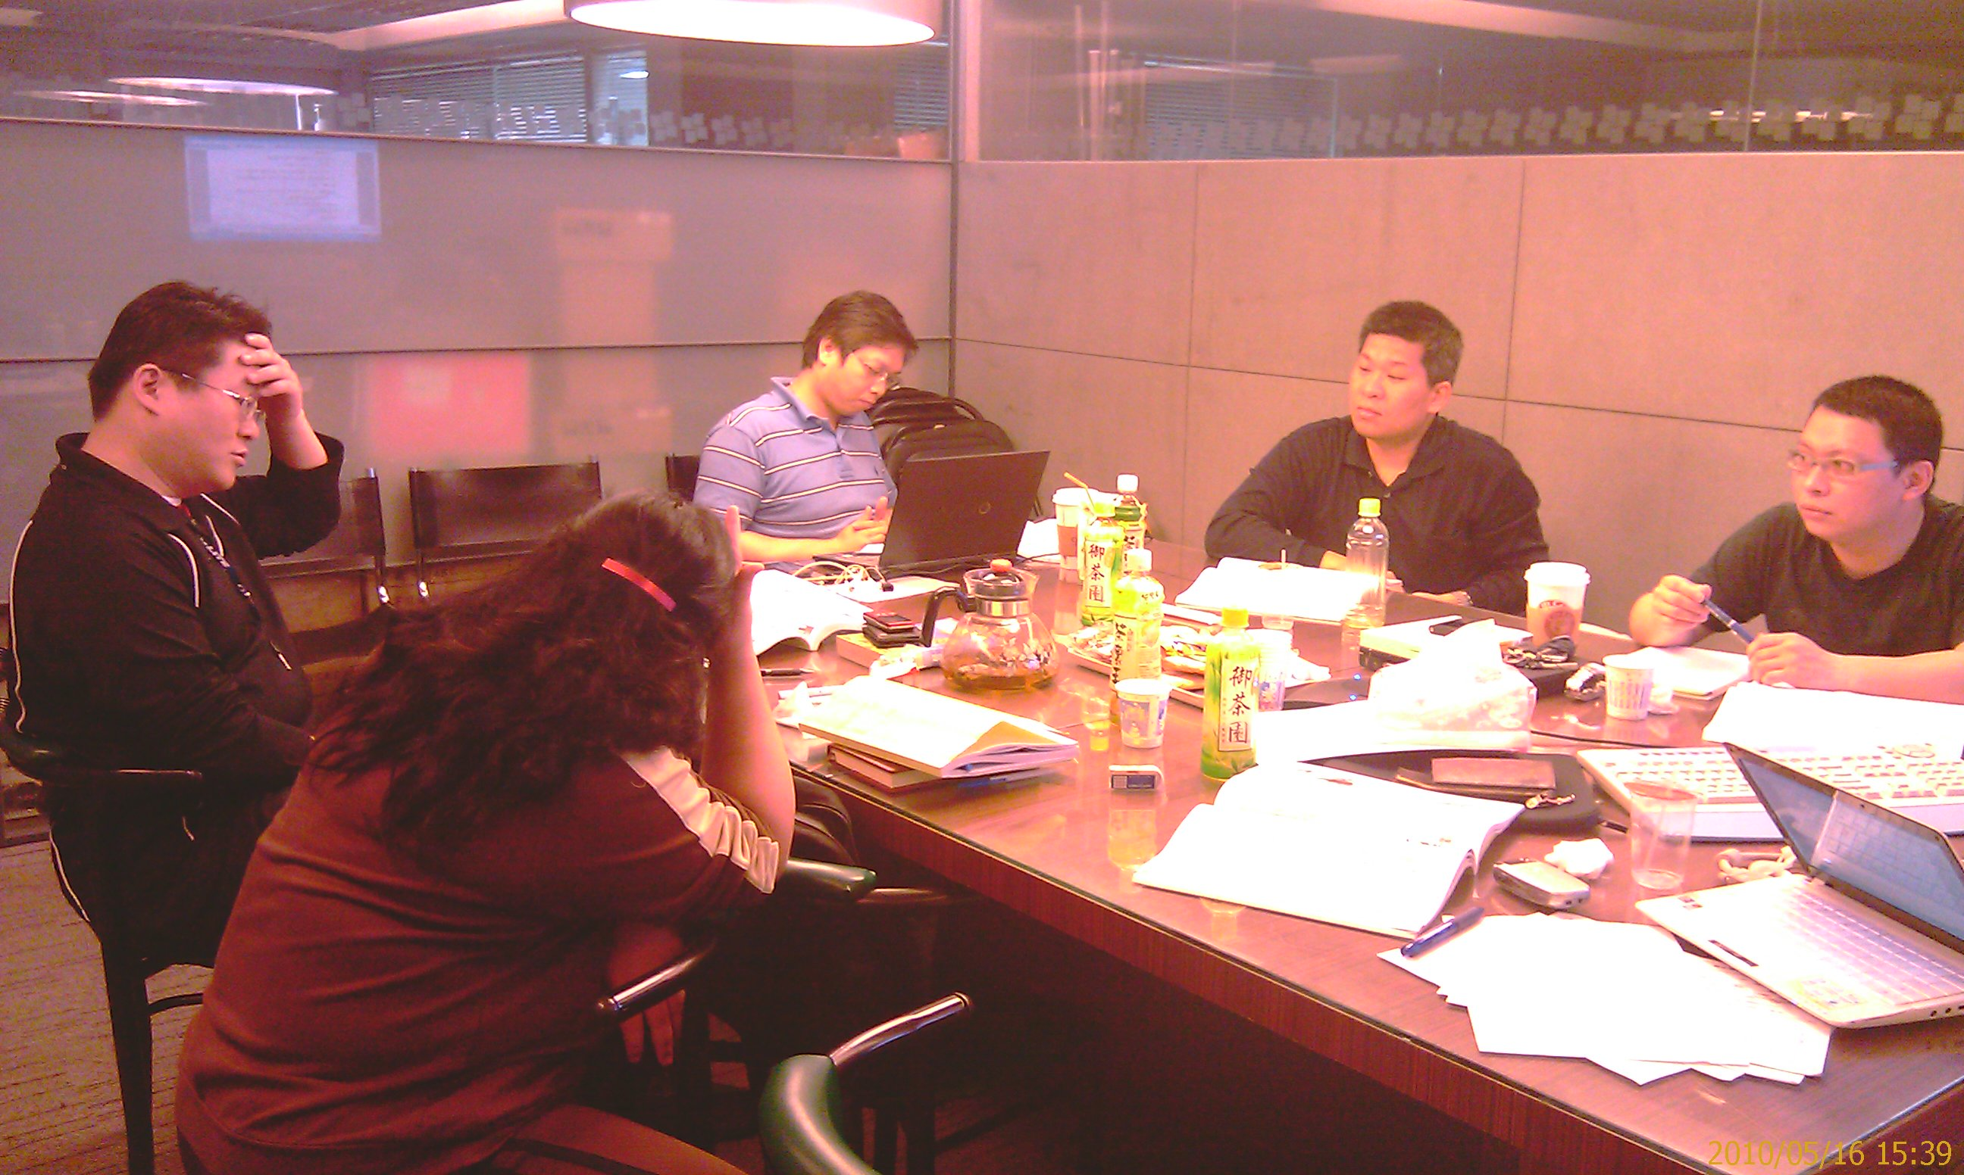
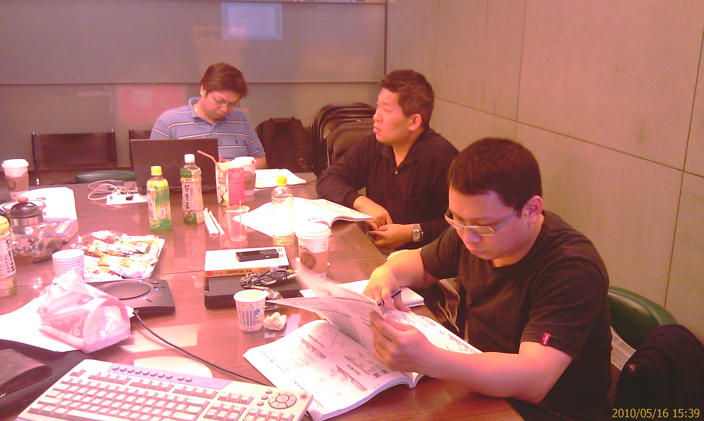
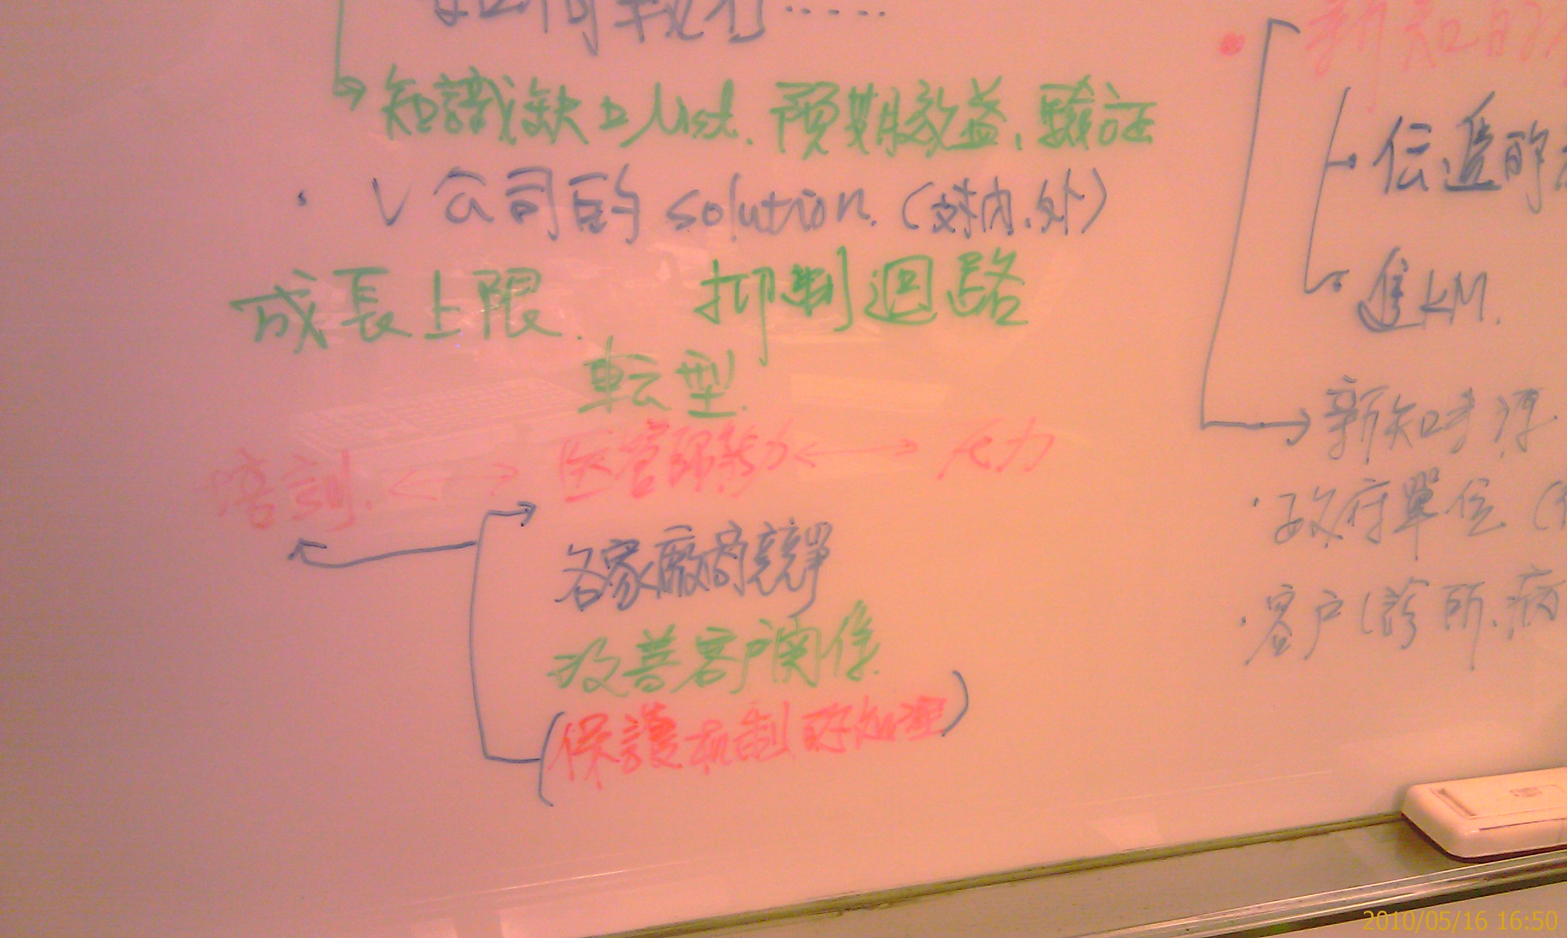
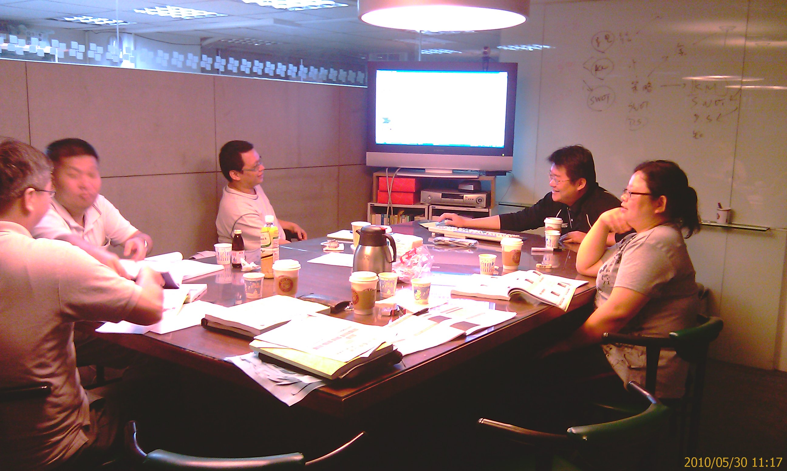
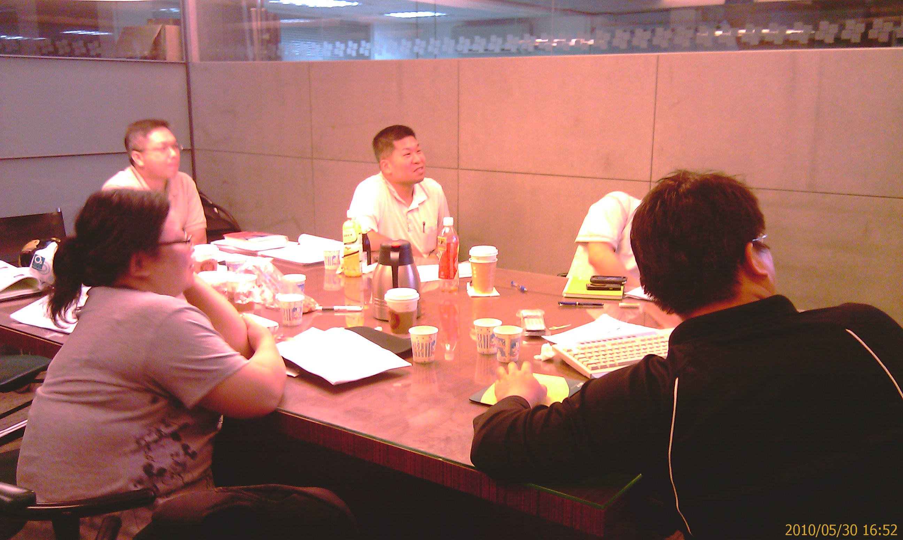
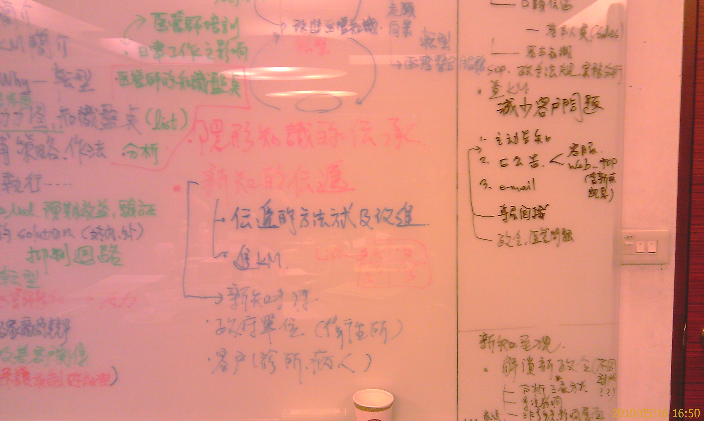
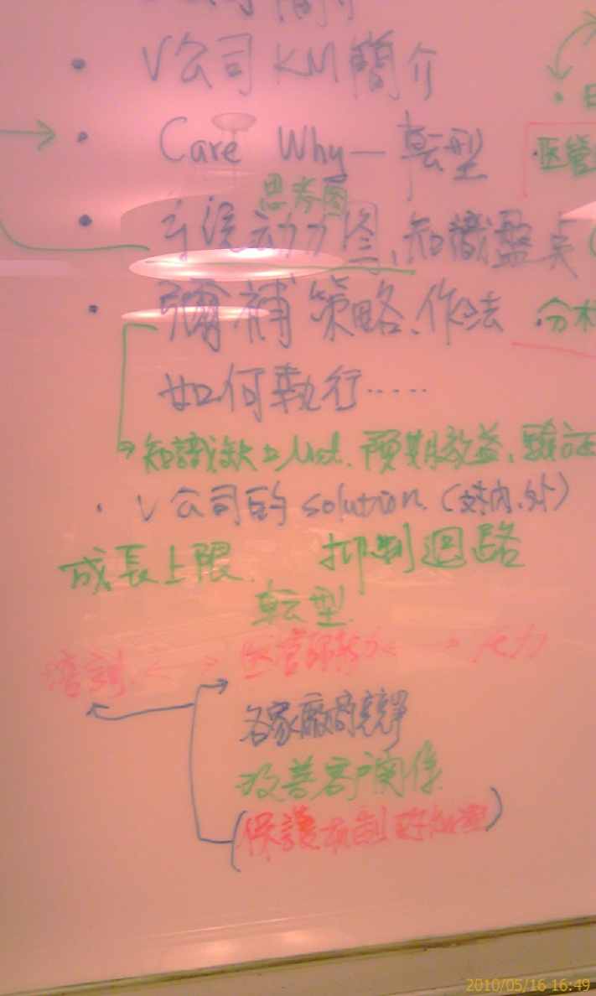
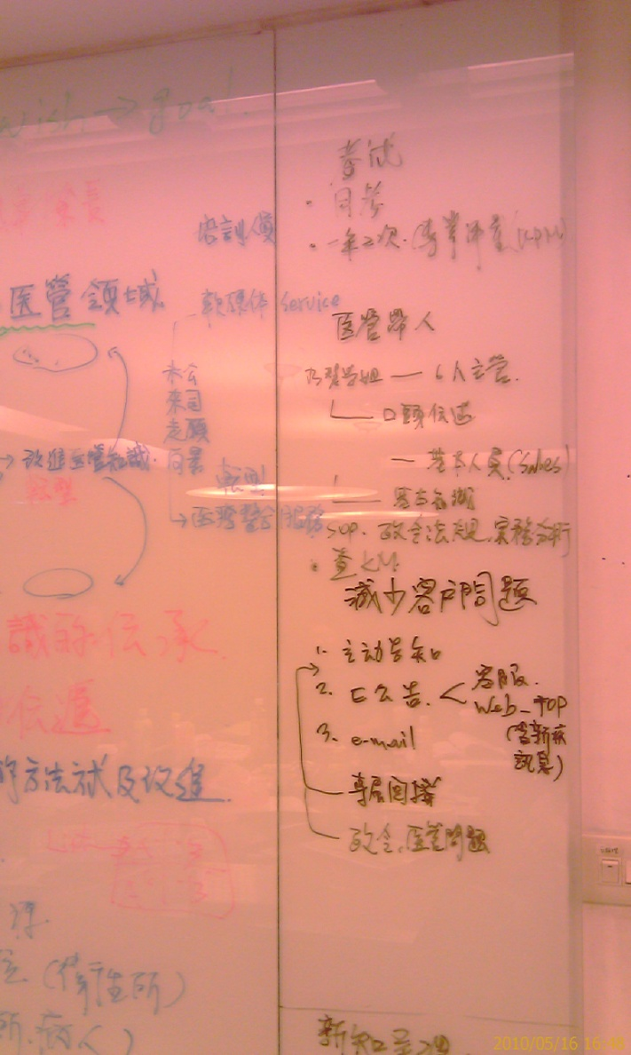
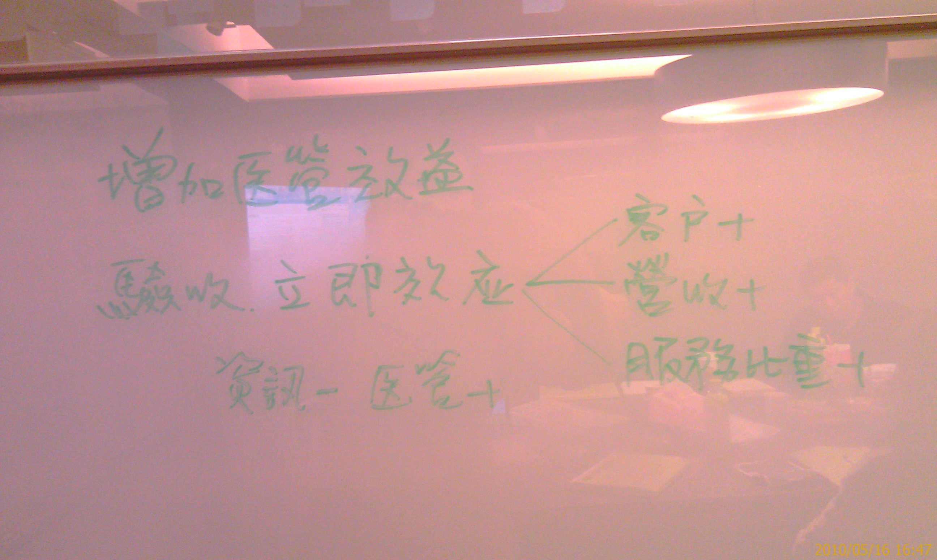
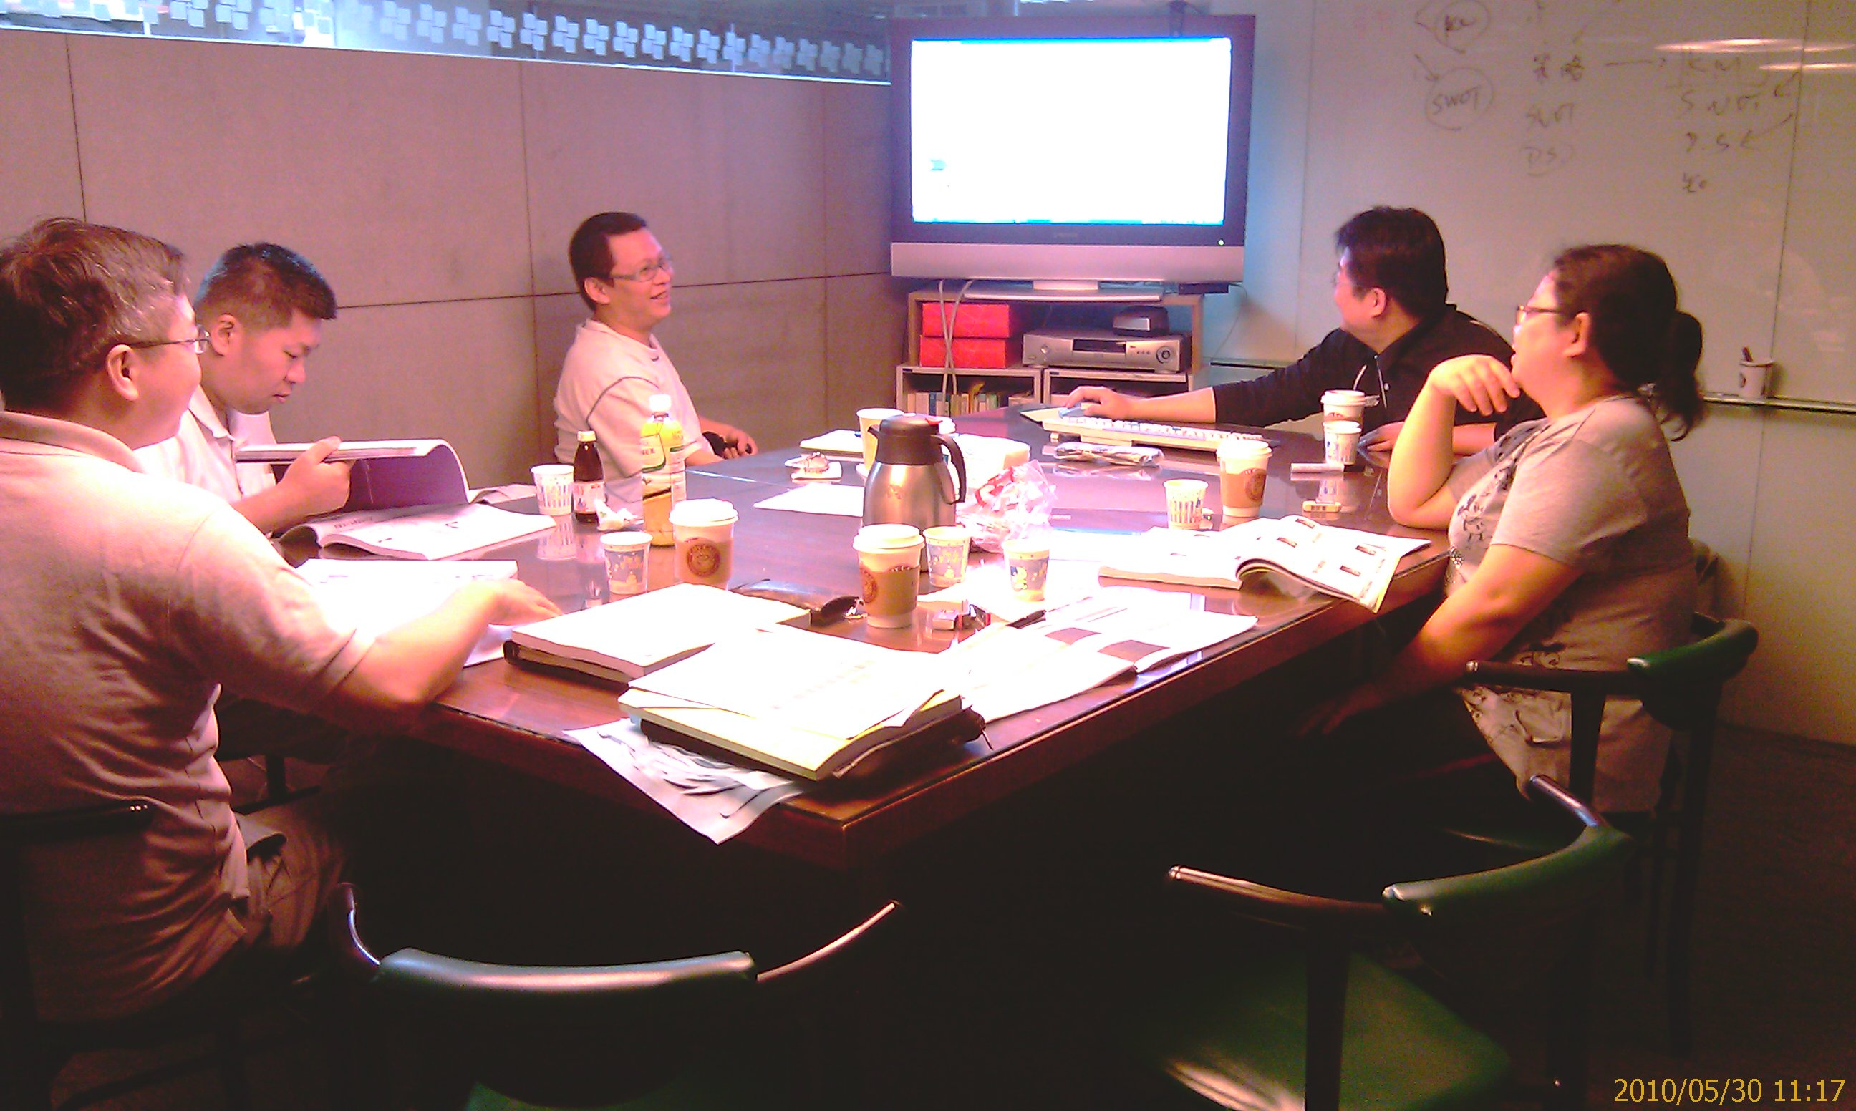
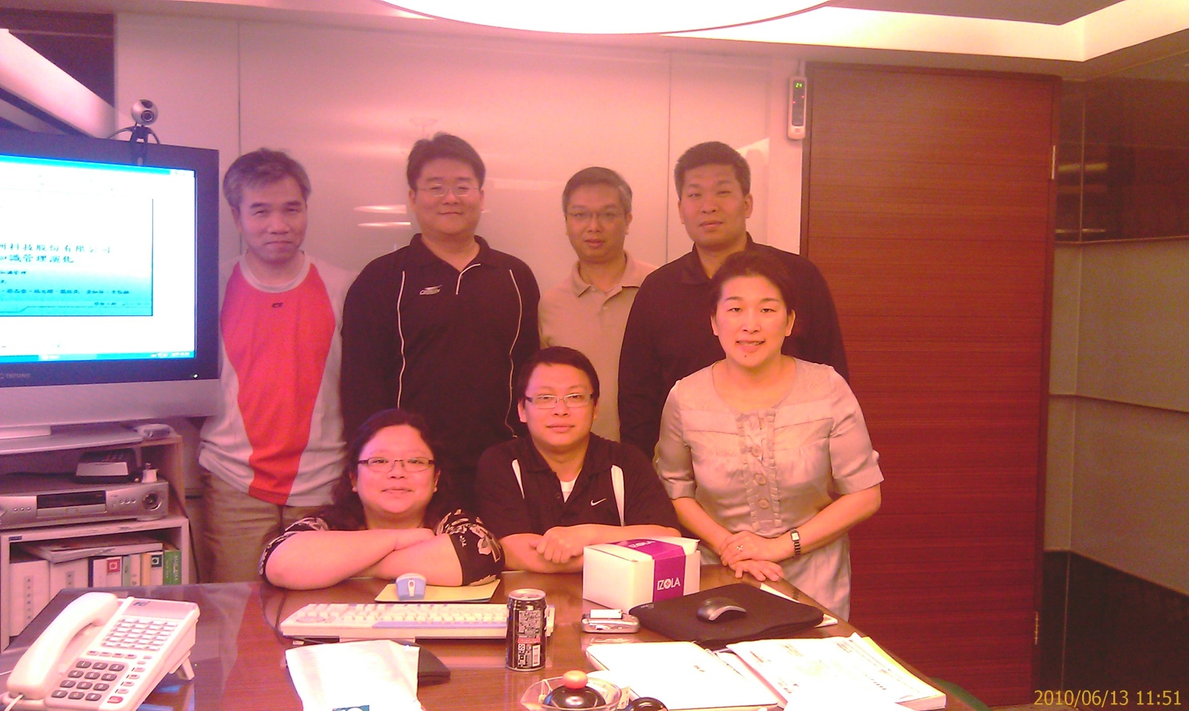
花絮
Notes:
趙學姐 1分30秒左右

